Slide 1


Centro de Divulgação da Astronomia
Observatório Dietrich Schiel
Origens Históricas da
Astronomia & Astrologia
José de Arimatea Gomes da Silva Filho
dcundno@gmail.com

Slide 2
“A mais ampla tolerância na mais estrita independência”
Frater Raymond Bernard

Slide 3
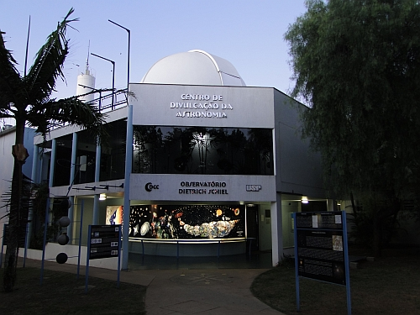
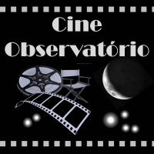

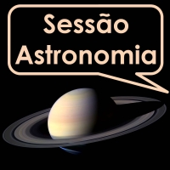
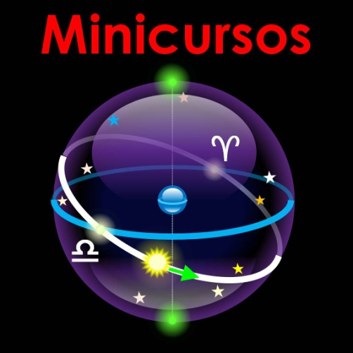
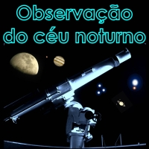

Slide 4
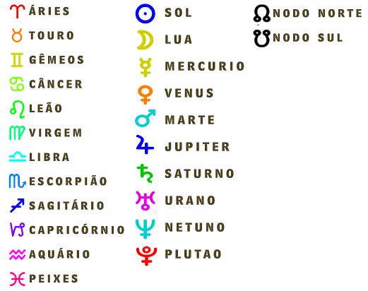
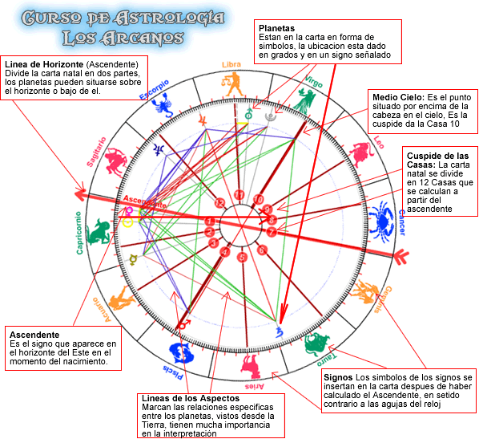
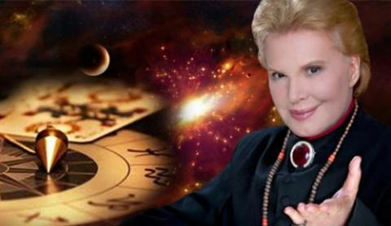
No espere,
Ligue Djá!!

Slide 5
Astronomia
Do grego (astron) "astros", "estrelas", "corpos celestes“+ (nomos) “lei"

Slide 6
Astrologia
Do grego (astron) "astros", "estrelas", "corpos celestes“+ (logos) "estudo"

Slide 7
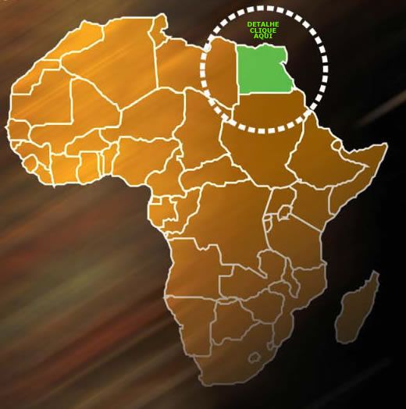
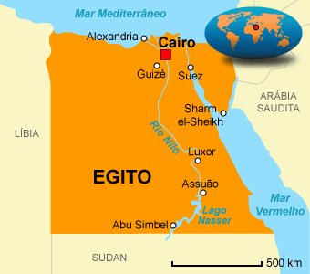
Antiguidade
Egito Antigo

Slide 8
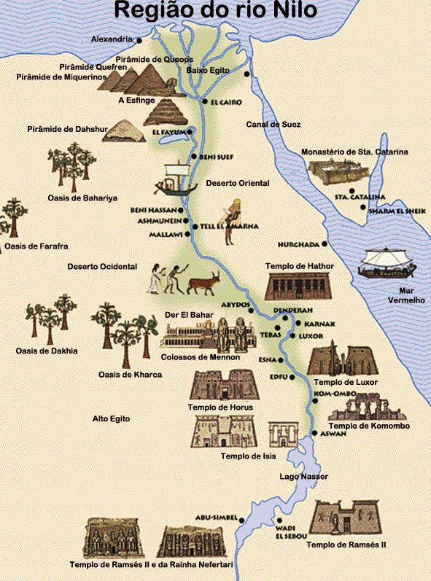
Agricultura
Clima
Presságios
Sol

Slide 9
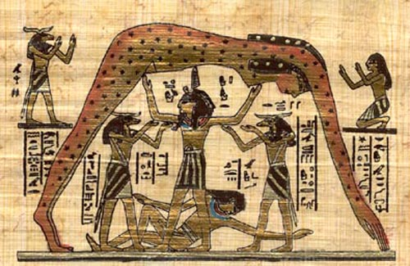

Slide 10
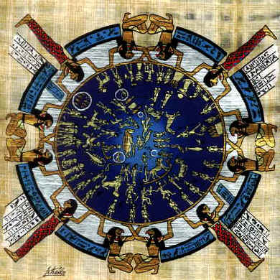
Calendário Egípcio
Ísis
Osíris
Seth
Neftis
Horus

Slide 11
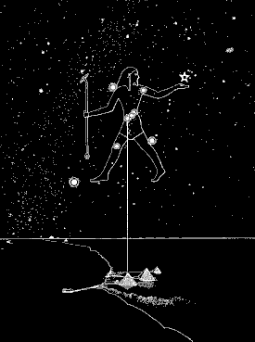
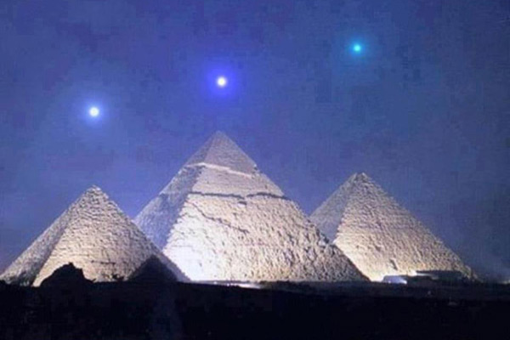

Slide 12
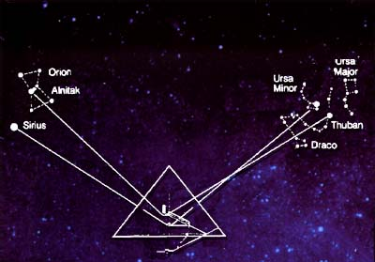

Slide 13
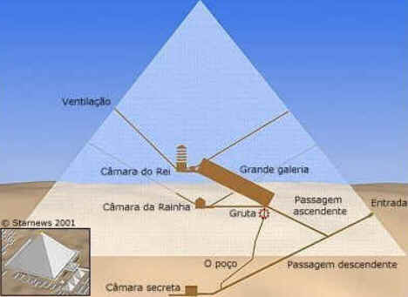

Slide 14
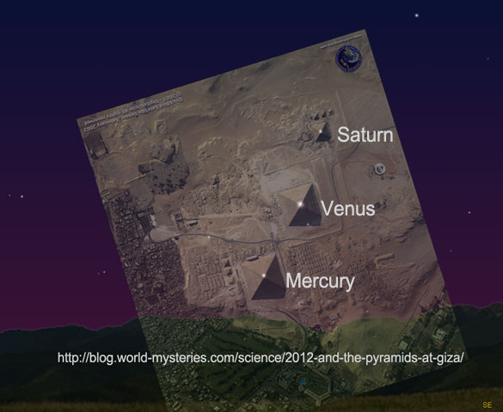

Slide 15
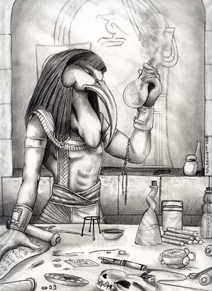
Kabarion
"7 princípios do universo
e da Astrologia".
Thoth

Slide 16
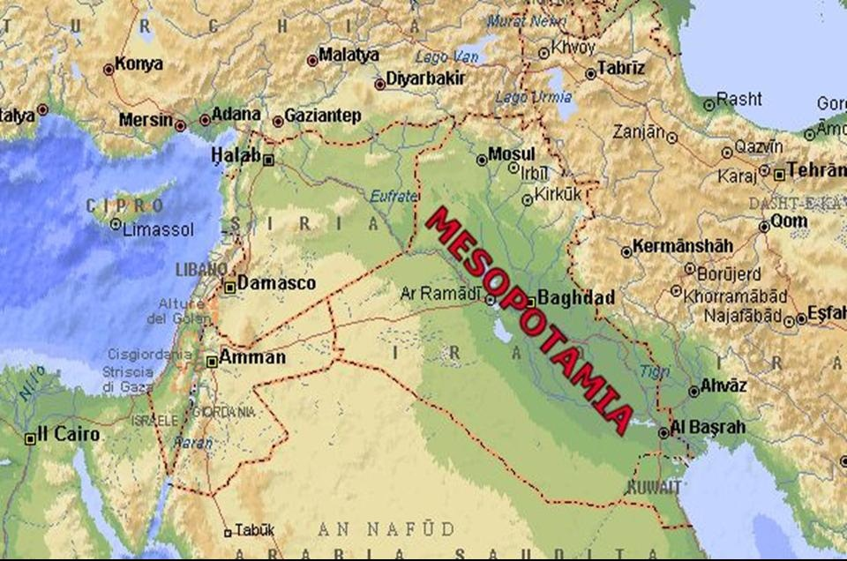
Mesopotâmia

Slide 17
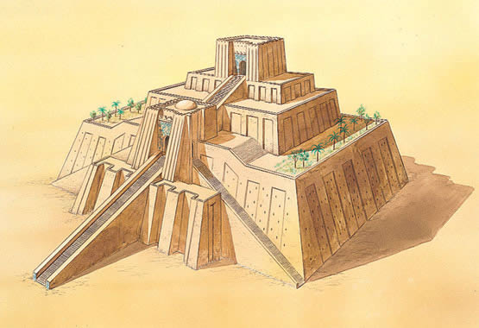
Zigurates

Slide 18
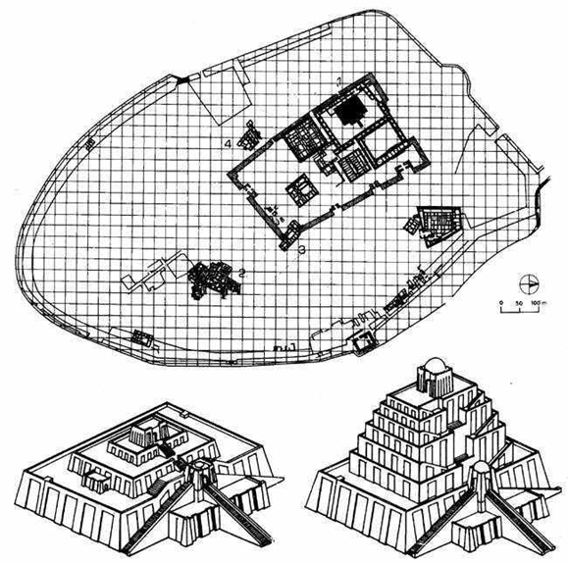
Agricultura
Clima
Presságios
Sol

Slide 19
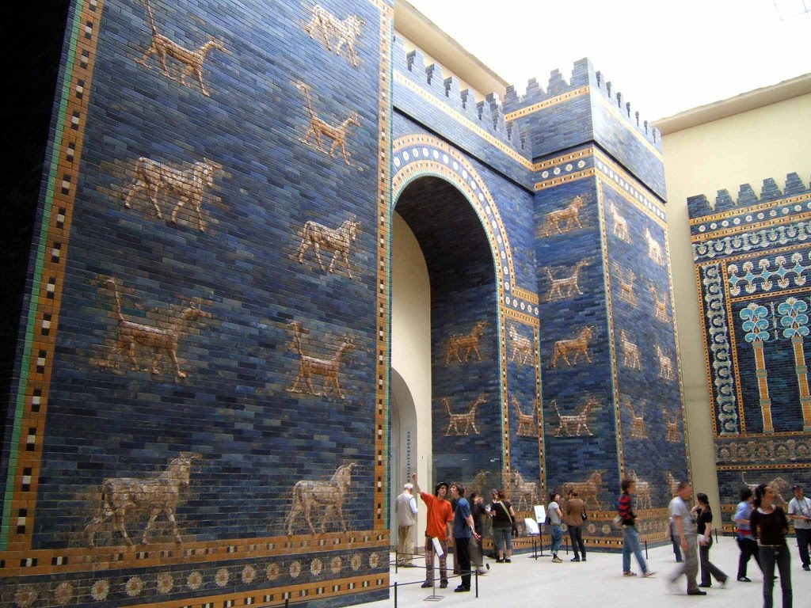
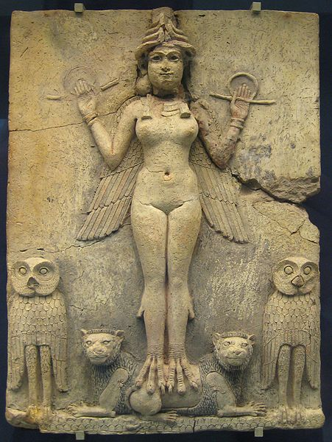

Slide 20
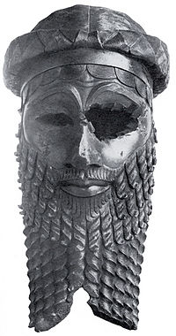
Eclipses
Cometas
Sol e Lua
Planetas
Sargão da Acádia, (2 870 a.C.)

Slide 21
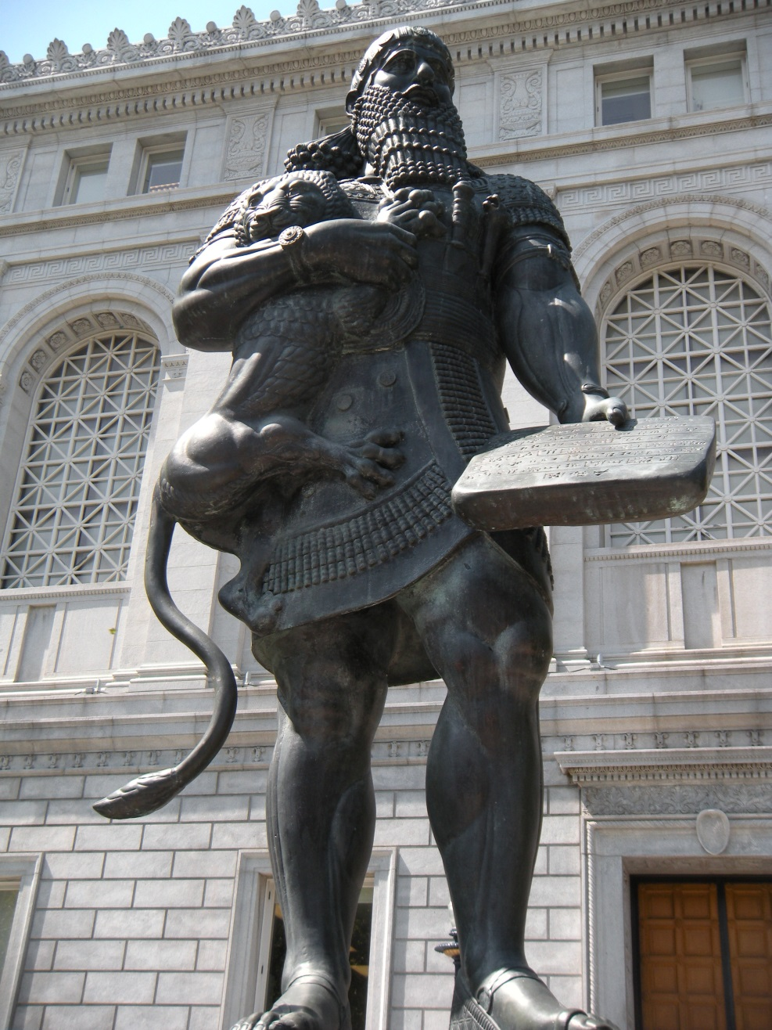
Zodíaco
Efemérides
Astrologia começa
a estudar o Homem
Assurbanípal (século VII a.C.)

Slide 22
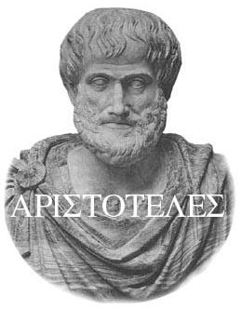
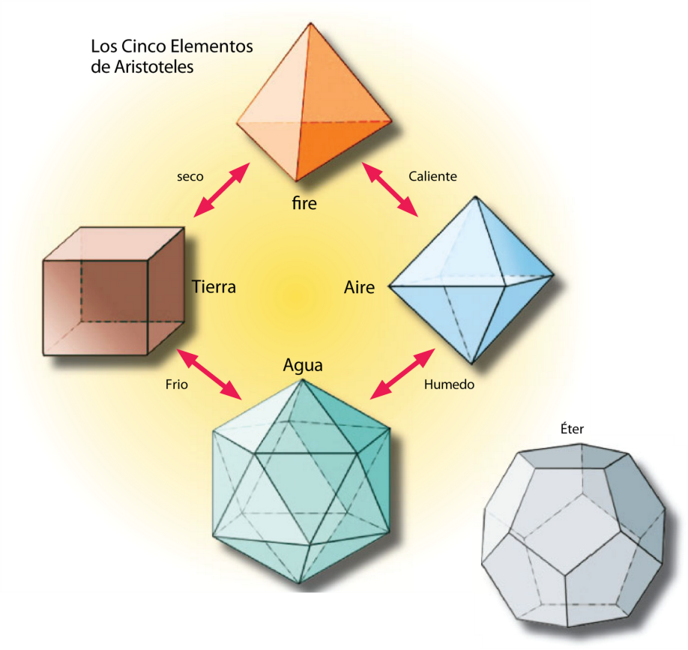
Grécia Antiga
“Teoria dos 4 Elementos”
Aristóteles

Slide 23
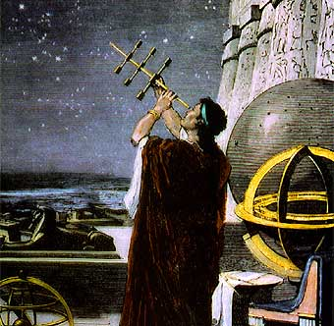
Precessão dos Equinócios
Hiparco

Slide 24
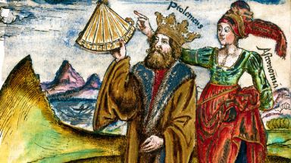
Bases da Astrologia
Ptolomeu

Slide 25
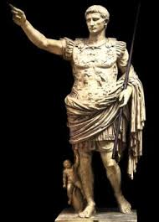
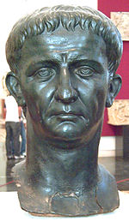
Roma Antiga
Augusto
Tibério

Slide 26
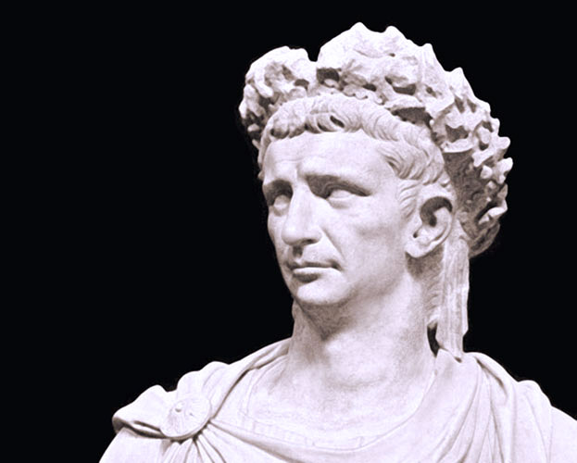
Expulsão astrólogos
da Península Italiana
Cláudio
Astrologia passa ser encarada
como superstição

Slide 27
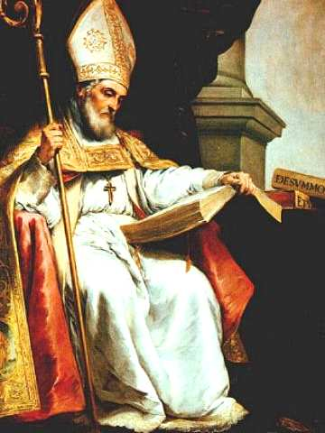
Idade Média
Pioneiro na
“separação entre
Astrologia e Astronomia”
Isidoro de Sevilha (c. 636)

Slide 28
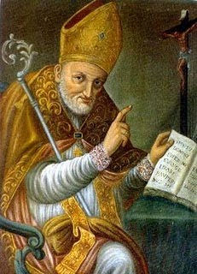
Separação entre
Astrologia e Paganismo
“Ciência legítima”
x
“Arte divinatória”
Santo Alberto Magno (c. 1200-1280)

Slide 29
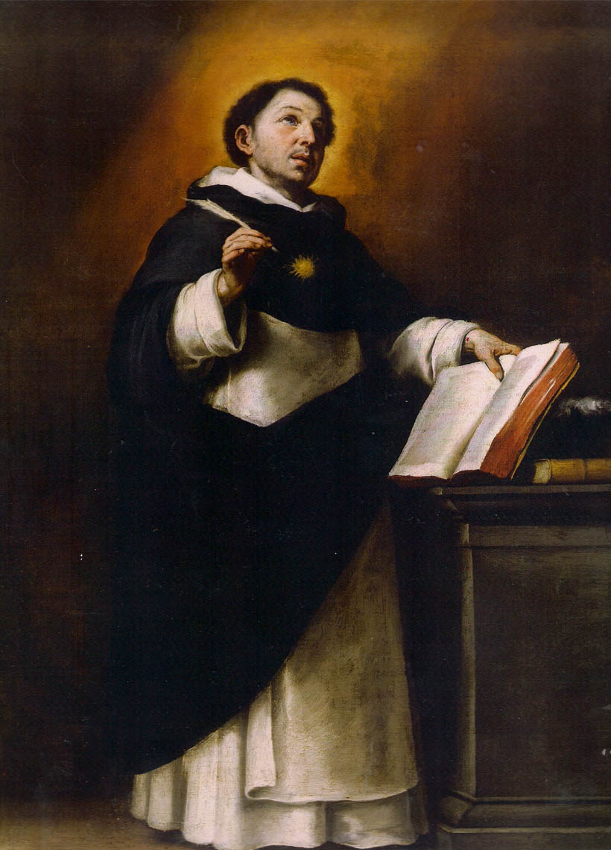
Astrologia e Vida Cristã
Complementares
Santo Tomás de Aquino (c. 1225-1274)

Slide 30
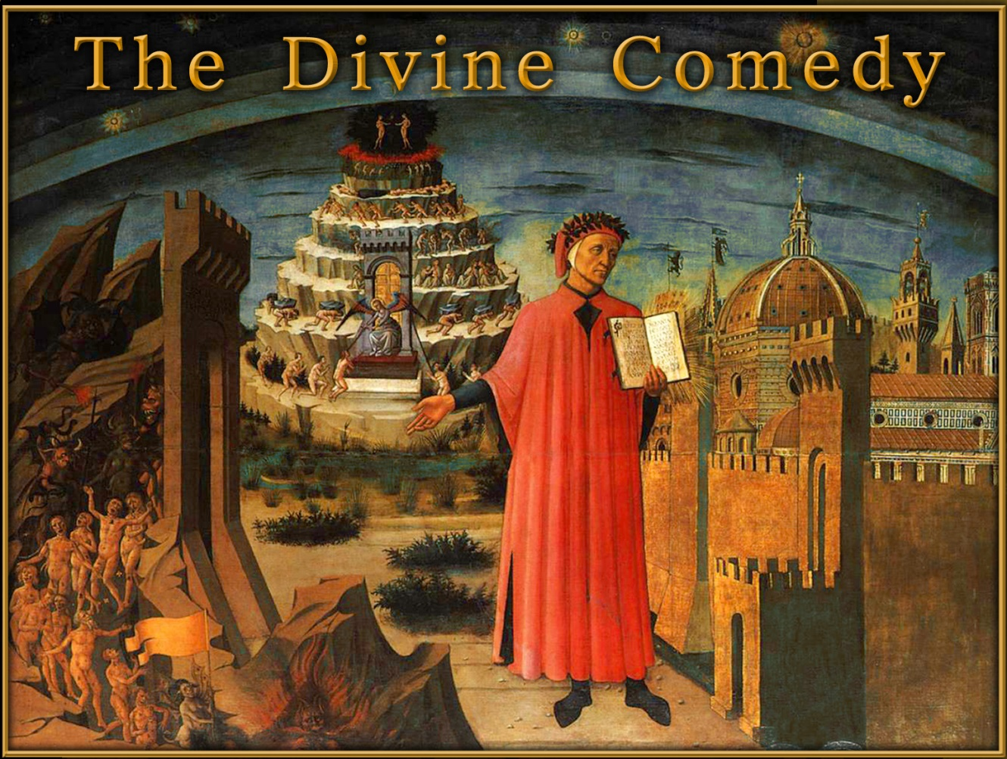
Guido Bonatti
Michael Scott
Dante Alighieri
Astrólogos = Mathematici

Slide 31
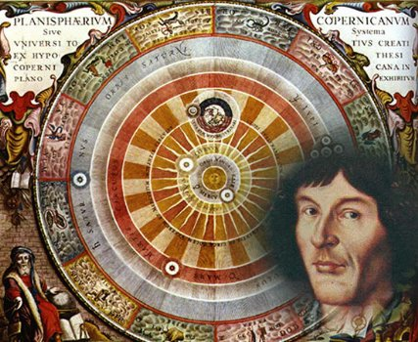
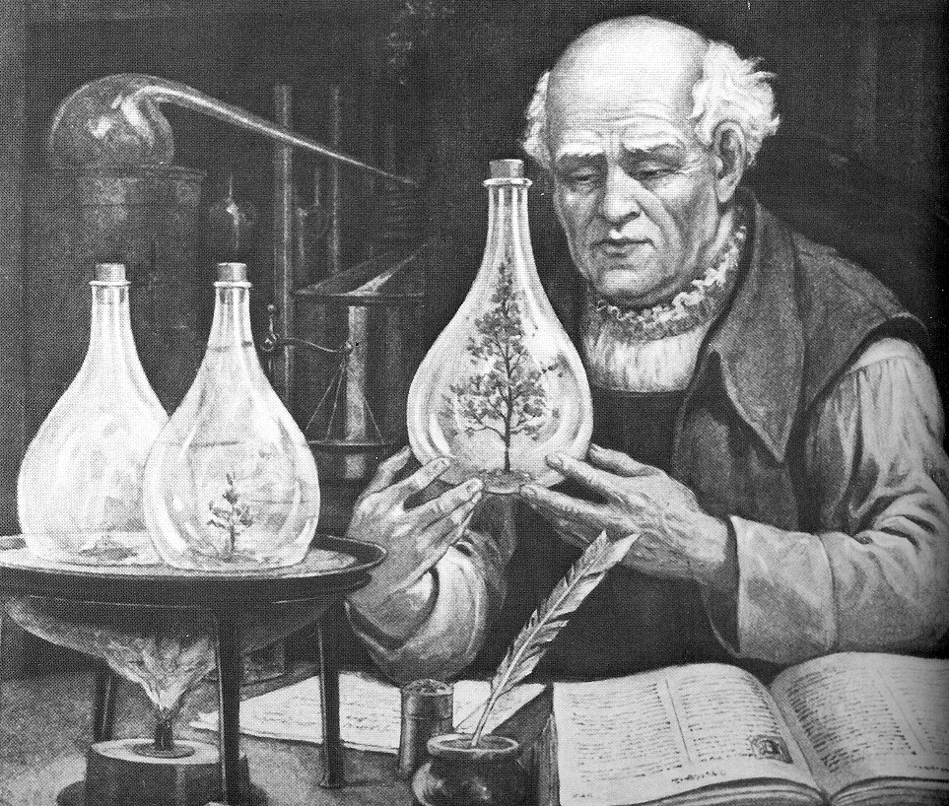
Renascença
Paracelso
Copérnico

Slide 32
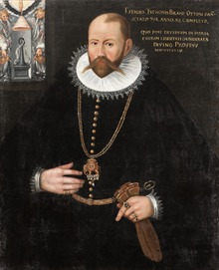
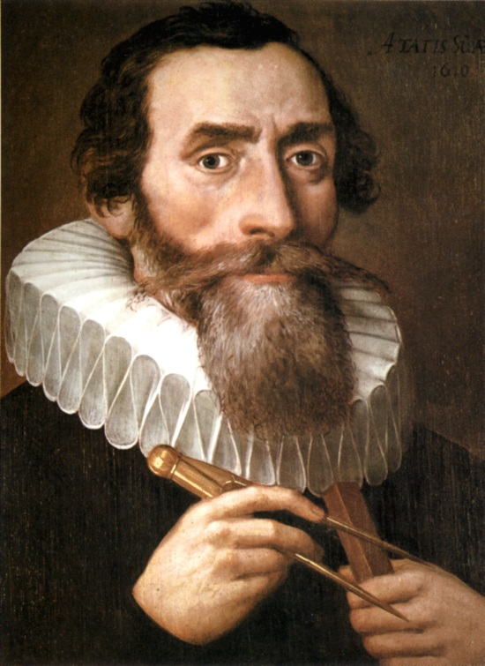
Tycho Brahe
Johannes Kepler
* Astrologia Médica
Concerning the more certain Fundamentals of Astrology (1602)

Slide 33
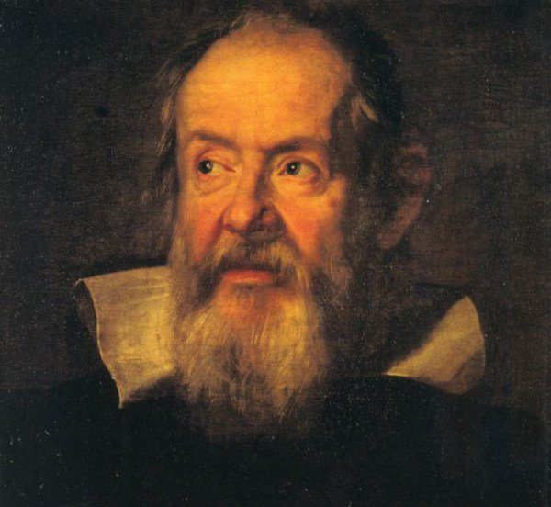
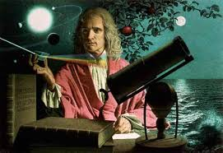
Galileu Galilei
Sir Isaac Newton
Diálogos astronômicos entre um Cavalheiro e uma Dama

Slide 34
Ocultismo
Do Latim ”occultus” que significa clandestino, escondido, secreto
É o conhecimento do paranormal em oposição ao mensurável.
Conhecimento que se destina a certas pessoas e que deve ser mantido em segredo.

Slide 35
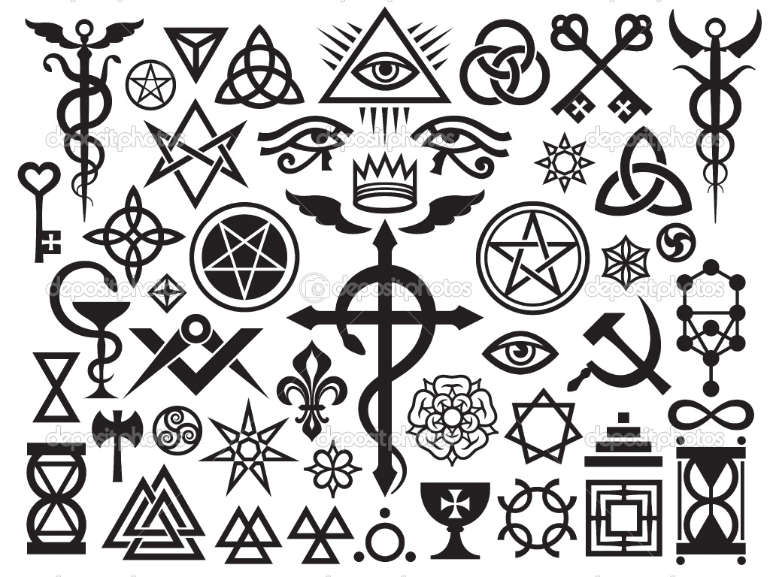

Slide 36
Misticismo
Do grego μυστικός, transliterado mystikos, "um iniciado em uma religião de mistérios"
É a busca da comunhão com a divindade, verdade espiritual ou Deus através da experiência direta ou intuitiva.

Slide 37
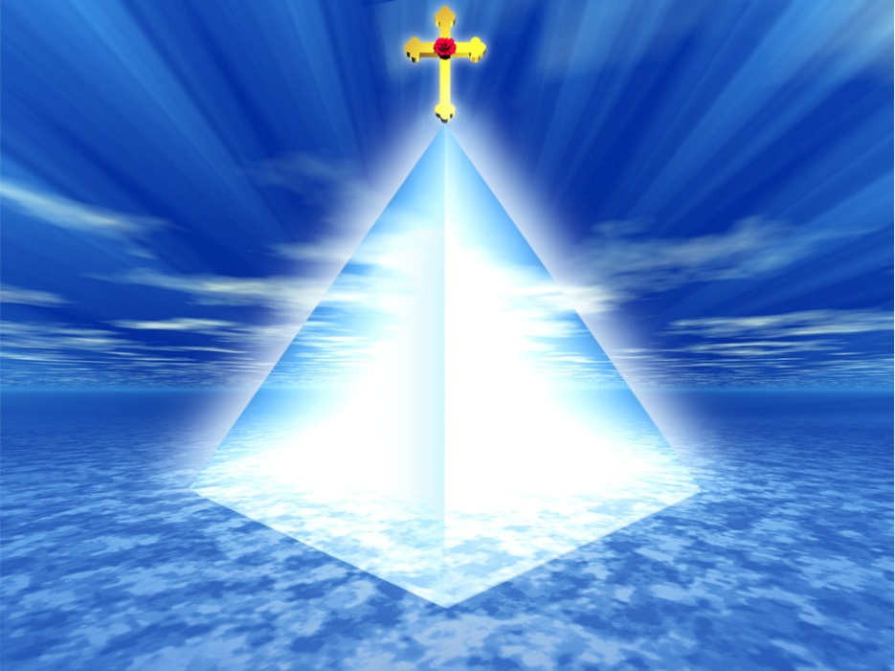
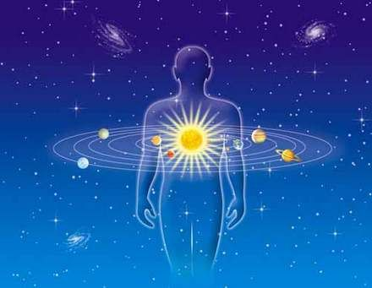

Slide 38
Esoterismo
Conjunto de tradições e interpretações filosóficas das
doutrinas e religiões, que buscam desvendar seu sentido supostamente oculto.

Slide 39
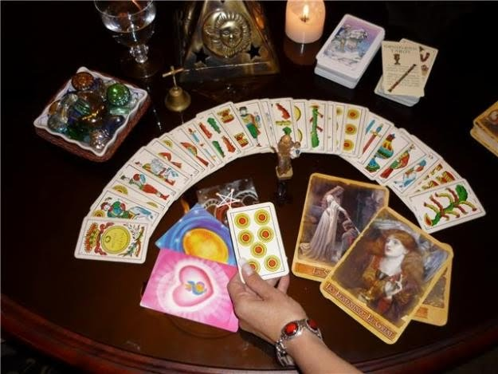

Slide 40
Superstição
É a crença em situações com relações de causa e efeito que não se podem mostrar de forma racional ou empírica. Está associada à suposição de que alguma força sobrenatural, que pode inclusive ser de origem religiosa , agiu para promover a suposta causalidade.

Slide 41
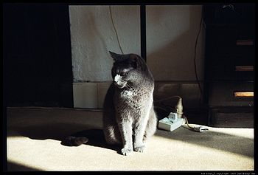
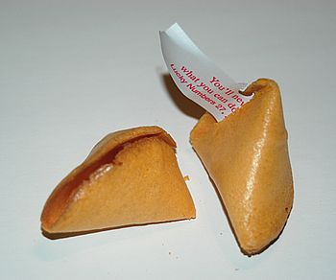
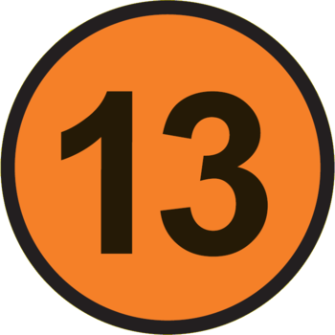

Slide 42
Arquétipos
Do grego ἀρχή - arché: principal ou princípio e
τύπος - tipós: impressão, marca
É o primeiro modelo ou imagem de alguma coisa, antigas impressões sobre algo.

Slide 43




Slide 44
Horóscopo
Do grego ¨horus¨= hora e ¨skopos¨= observação.
É a posição dos planetas e da Lua no céu,em um dado instante de tempo, em relação as casas do zodíaco.

Slide 45



Slide 46
Oráculo
É uma resposta dada por um deus ou espírito a uma questão que lhe é colocada.

Slide 47




Slide 48


Dúvidas?

Slide 49
Muito Obrigado!
Thank You!
Gracias!
Merci D’être Venu!
Danke!

Slide 50
Astronomia & Astrologia
Até onde verdadeiramente
Conhecemos?
Parte 1 - Etimologia & História
Parte 2 - Conceitos
Parte 3 - Diferenças

